Slide 1

BÁO CÁO MÔN HỌC: KHAI PHÁ DỮ LIỆU
PHÁT HIỆN TIN GIẢ CHÍNH TRỊ TRÊN BỘ DỮ LIỆU LIAR-2
BẰNG HỌC MÁY ĐA ĐẶC TRƯNG & HỌC KẾT HỢP ENSEMBLE
Chiến lược 3 nhóm nhãn, Loại bỏ hoàn toàn rò rỉ dữ liệu trực tiếp và Kỹ thuật đặc trưng hành vi người nói
GIẢNG VIÊN HƯỚNG DẪN
Ts. Vũ Thị Hạnh
Bộ môn Hệ thống thông tin - Khoa CNTT
SINH VIÊN THỰC HIỆN
1. Lê Thị Linh 2. Đỗ Xuân Hương 3. Nguyễn Thị Tuyết Nhung
Lớp: 63TH - Trường Đại học Thủy Lợi (TLU)
Báo cáo Đồ án: Khai phá dữ liệu phát hiện tin giả trên tập dữ liệu LIAR-2 (Zero Direct Leakage)
01 / 32

Slide 2

BÁO CÁO MÔN KHAI PHÁ DỮ LIỆU
TÓM TẮT CẤU TRÚC BÁO CÁO ĐỒ ÁN
Chương 1
Tổng quan Dữ liệu & Tiền xử lý NLP
• Khám phá EDA tập LIAR-2
• Chiến lược phân nhóm 3 nhãn
• Loại bỏ cột rò rỉ Justification
• Bảo tồn từ phủ định trong NLP
Chương 2
Kỹ thuật Kỹ sư Đặc trưng Đa chiều
• Nhóm Stylometrics giật gân (5 chiều)
• Hệ thống Uy tín Người nói (Trust Score & Net Truth)
• Không gian Combined Text (25.000 từ vựng)
• Đóng gói ColumnTransformer 25.013 chiều
Chương 3
Mô hình hóa & Siêu mô hình Ensemble
• 3 Trường phái: Logistic, RF (150 cây), XGB (200 cây)
• Thực nghiệm đối chứng Text-only Baseline
• Tối ưu hóa trọng số Soft Voting trên Valid
• Siêu mô hình Weighted Ensemble đạt 73.61%
Chương 4
Thực nghiệm & Đánh giá Kết quả
• Báo cáo phân loại chi tiết từng lớp
• Đánh giá an toàn máy & Phân tích lỗi thứ bậc
• Ablation Study 5 chặng cải tiến liên tục
• Bóc tách tầm quan trọng đặc trưng XGBoost
Chương 5
Ứng dụng Thực tiễn & Hướng phát triển
• Hàm dự đoán thực hành predict_statement()
• Thử nghiệm 2 kịch bản phát biểu thực tế
• Đánh giá hạn chế của lớp Mixed (27.76%)
• Định hướng mở rộng kiến trúc RoBERTa/LLM
Báo cáo Đồ án: Khai phá dữ liệu phát hiện tin giả trên tập dữ liệu LIAR-2 (Zero Direct Leakage)
02 / 32

Slide 3
BÁO CÁO MÔN KHAI PHÁ DỮ LIỆU
1.1. BỐI CẢNH BÀI TOÁN & TẬP DỮ LIỆU LIAR-2
BỐI CẢNH & THÁCH THỨC BÀI TOÁN
• Sự bùng nổ của tin giả chính trị: Lan truyền nhanh gấp 6 lần tin thật trên mạng xã hội, thao túng nhận thức cử tri và làm xói mòn niềm tin dân chủ.
• Tin giả chính trị được biên soạn cực kỳ tinh vi: Câu từ chuẩn ngữ pháp, lập luận chặt chẽ, không hề mắc lỗi chính tả ngớ ngẩn như tin rác thương mại.
• Sự bế tắc của mô hình chỉ dùng văn bản (Text-only): Chỉ dựa vào câu nói (statement) thuần túy thì độ chính xác chỉ đạt ~58.23% (gần như tương đương dự đoán lớp đa số 57.62%).
• Mục tiêu đề tài: Khai thác đa chiều ngữ cảnh bao gồm uy tín người nói, phong cách hành văn và siêu dữ liệu chính trị để bứt phá hiệu năng phân loại.
TẬP DỮ LIỆU CHUẨN LIAR-2 (POLITIFACT)
• Tập chuẩn Benchmark LIAR-2: Do William Yang Wang (UCSB) công bố và được mở rộng, thu thập từ các cuộc kiểm chứng thực tế của trang PolitiFact (Mỹ).
• Quy mô dữ liệu: Gồm 22.962 phát biểu chính trị được phân loại theo 6 nhãn nguyên bản từ hoàn toàn sai đến sự thật tuyệt đối.
• Hệ thống siêu dữ liệu đa dạng: Đi kèm lịch sử phát ngôn của hơn 4.000 chính trị gia, bối cảnh diễn thuyết, chức vụ công tác và chủ đề tranh luận.
• Độ khó thực tế: Dữ liệu thực tế có ranh giới mong manh giữa 'nói dối trắng trợn', 'lập lờ phóng đại' và 'thật một phần', tạo thách thức cực lớn cho thuật toán học máy.
Báo cáo Đồ án: Khai phá dữ liệu phát hiện tin giả trên tập dữ liệu LIAR-2 (Zero Direct Leakage)
03 / 32

Slide 4
BÁO CÁO MÔN KHAI PHÁ DỮ LIỆU
1.2. CẤU TRÚC THUỘC TÍNH & PHÂN CHIA QUY MÔ DỮ LIỆU
TẬP HUẤN LUYỆN (TRAIN)
18.369 mẫu (80%)
Học từ vựng TF-IDF, fit StandardScaler và tối ưu hóa tham số mô hình
TẬP HỢP THỨC (VALIDATION)
2.297 mẫu (10%)
Kiểm định khách quan, tinh chỉnh ngưỡng và tìm trọng số Soft Voting tối ưu
TẬP KIỂM THỬ (TEST)
2.296 mẫu (10%)
Đánh giá mù hoàn toàn (blind evaluation), kiểm tra độ khái quát hóa cuối cùng
CẤU TRÚC 16 TRƯỜNG THUỘC TÍNH PHONG PHÚ TRONG LIAR-2
• Văn bản phát biểu (statement): Câu nói nguyên bản của chính trị gia được đưa lên bàn kiểm chứng.
• Siêu dữ liệu người nói & bối cảnh: Tên chính trị gia (speaker), chức vụ (job_title), bang cư trú (state_info), đảng phái (party_affiliation), bối cảnh phát ngôn (context), chủ đề tranh luận (subject).
• Hồ sơ kiểm chứng lịch sử: 5 trường thuộc tính số đếm số lần nói dối/thật trong quá khứ: barely_true_counts, false_counts, half_true_counts, mostly_true_counts, pants_on_fire_counts.
• Trường dữ liệu rò rỉ (justification): Bài giải thích chi tiết của nhà báo PolitiFact giải thích lý do kết luận nhãn.
• Mã định danh kỹ thuật (id): Khóa định danh bản ghi trong cơ sở dữ liệu.
Báo cáo Đồ án: Khai phá dữ liệu phát hiện tin giả trên tập dữ liệu LIAR-2 (Zero Direct Leakage)
04 / 32

Slide 5
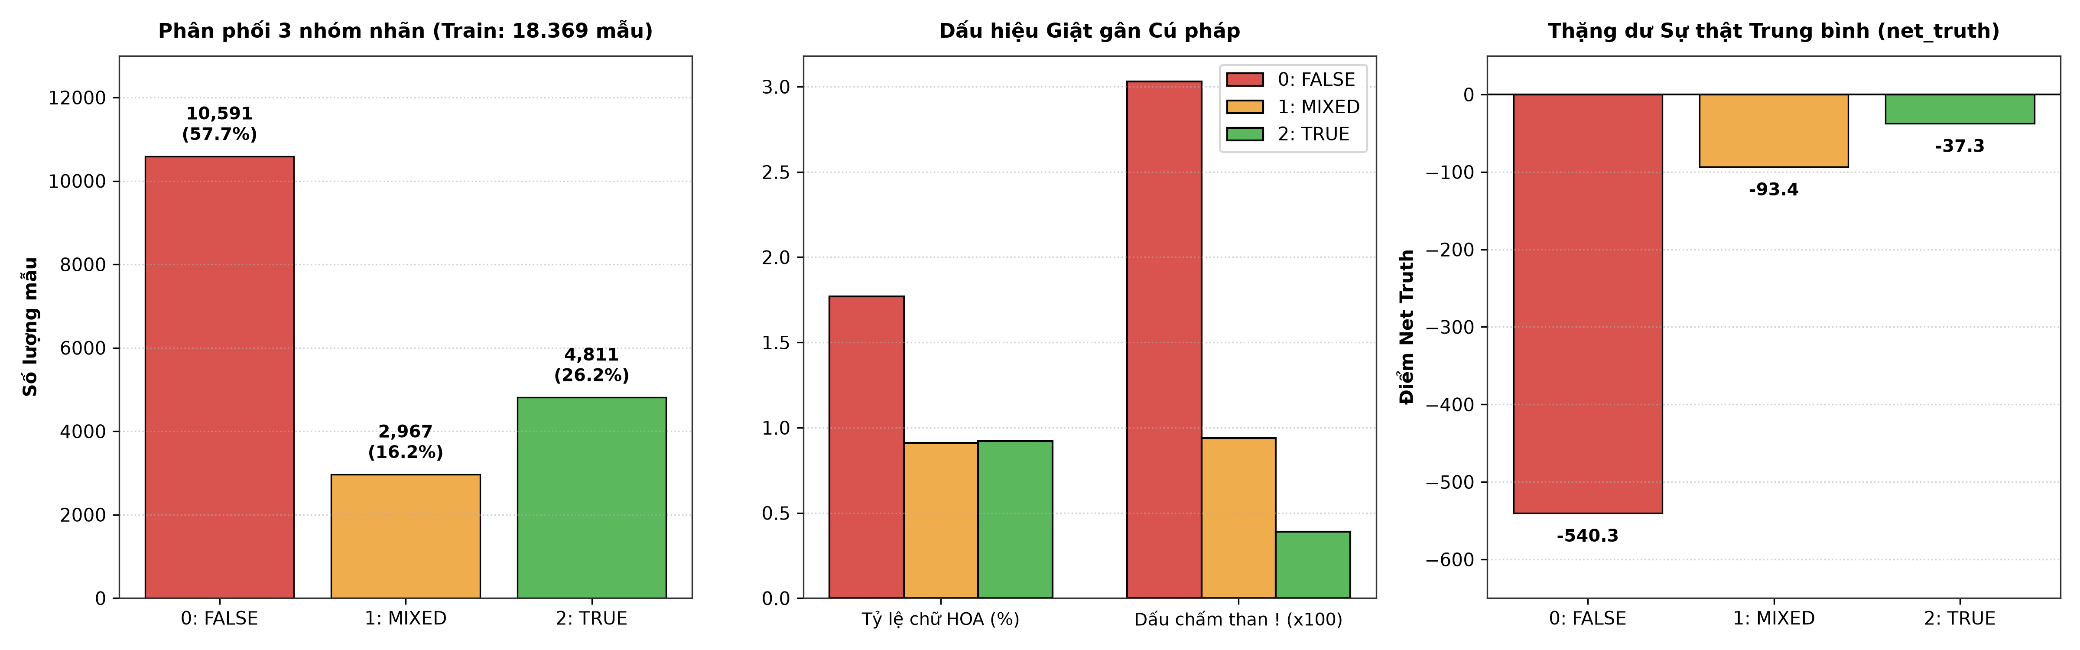
BÁO CÁO MÔN KHAI PHÁ DỮ LIỆU
1.3. KHÁM PHÁ DỮ LIỆU (EXPLORATORY DATA ANALYSIS - EDA)
PHÁT HIỆN then chốt TỪ BIỂU ĐỒ EDA
• Phân phối nhãn thực tế trên tập Train (18.369 mẫu):
• • Nhóm 0 (FALSE): 10.591 mẫu (57.7% - Đa số áp đảo).
• • Nhóm 1 (MIXED): 2.967 mẫu (16.2% - Nhóm thiểu số khó học).
• • Nhóm 2 (TRUE): 4.811 mẫu (26.2% - Nhóm sự thật chính thống).
• Tỷ lệ trên Test (2.296 mẫu): FALSE 57.62% (1.323), MIXED 16.16% (371), TRUE 26.22% (602). Khớp hoàn hảo phân phối tự nhiên.
• Hành vi viết hoa toàn bộ (All-caps): Nhóm FALSE có tỷ lệ chữ hoa trung bình 0.0177, cao gấp ~1.9 lần nhóm TRUE (0.0092), phản ánh thói quen 'hét vào mặt độc giả'.
• Mật độ dấu chấm than (!): Nhóm FALSE đạt 0.0303, cao gấp ~7.8 lần nhóm TRUE (0.0039), thể hiện tính giật gân, kích động cảm xúc.
• Chỉ số thặng dư sự thật (Net Truth): FALSE là -540.3 (âm cực sâu), MIXED là -93.4, TRUE là -37.3 (ít âm nhất).
Báo cáo Đồ án: Khai phá dữ liệu phát hiện tin giả trên tập dữ liệu LIAR-2 (Zero Direct Leakage)
05 / 32

Slide 6
BÁO CÁO MÔN KHAI PHÁ DỮ LIỆU
1.4. KIỂM SOÁT RÒ RỈ DỮ LIỆU TRỰC TIẾP (ZERO DIRECT LEAKAGE)
❌ TẠI SAO BẮT BUỘC XÓA CỘT 'JUSTIFICATION'?
• Bản chất của cột 'justification': Là bài phân tích đánh giá của chuyên gia PolitiFact được viết SAU KHI đã kiểm chứng xong toàn bộ sự thật.
• Chứa sẵn đáp án kết luận: Trong bài viết chứa sẵn các mẫu câu kết án: 'We rate this claim False because...', 'This is a pants-on-fire lie...'.
• Ảo tưởng công nghệ: Nếu giữ cột này, mô hình TF-IDF đạt độ chính xác ảo >98% nhưng thực chất chỉ học vẹt các cụm từ kết án có sẵn của nhà báo.
• Vô giá trị trong thực tiễn: Khi ứng dụng hệ thống kiểm chứng câu nói mới trên mạng xã hội, bài viết justification chưa hề tồn tại!
=> Đồ án tiến hành DROP hoàn toàn cột này ngay từ bước nạp dữ liệu đầu tiên.
✅ NGUYÊN TẮC 'ZERO DIRECT DATA LEAKAGE'
• Loại bỏ trường khóa kỹ thuật 'id': Tránh mô hình ghi nhớ tương quan giả tạo giữa thứ tự đánh số id và nhãn thời gian.
• Độc lập tuyệt đối giữa các tập: Toàn bộ quá trình chuẩn hóa văn bản, fit từ điển TF-IDF (25.000 từ) và StandardScaler CHỈ ĐƯỢC PHÉP FIT TRÊN TẬP TRAIN.
• Tập Validation và Test chỉ dùng hàm transform(): Giữ trạng thái 'mù thông tin' hoàn toàn với phân phối tương lai.
• Bảo đảm tính minh bạch khoa học: Độ chính xác 73.61% của đề tài phản ánh đúng năng lực tổng quát hóa thực chất trên dữ liệu thực tế ngoài đời sống.
Báo cáo Đồ án: Khai phá dữ liệu phát hiện tin giả trên tập dữ liệu LIAR-2 (Zero Direct Leakage)
06 / 32

Slide 7
BÁO CÁO MÔN KHAI PHÁ DỮ LIỆU
1.5. CHIẾN LƯỢC PHÂN NHÓM 3 NHÃN MỤC TIÊU (3-1-2)
Nhãn Mới | Tên Định Danh | Các Nhãn Gốc Gộp Thành | Bản Chất Ngữ Nghĩa & Giá Trị Thực Tiễn
Nhãn 0 | 0: FALSE (Sai sự thật) | pants-fire, false, barely-true | Tin giả, bịa đặt, sai lệch nghiêm trọng. Cần gắn cờ cảnh báo đỏ người dùng ngay lập tức.
Nhãn 1 | 1: MIXED (Lập lờ / Nửa đúng) | half-true | Phát biểu lập lờ, nói đúng một nửa, thổi phồng hoặc thần thánh hóa bối cảnh. Cần đính kèm giải trình bổ sung.
Nhãn 2 | 2: TRUE (Đúng sự thật) | mostly-true, true | Phát biểu chính xác khách quan, có kiểm chứng thực tế. Được dán nhãn thông tin tin cậy, an toàn để phổ biến.
Ý NGHĨA KHOA HỌC CỦA CHIẾN LƯỢC GỘP NHÃN
• Khắc phục nhược điểm phân mảnh dữ liệu của bài toán 6 lớp gốc (vốn có độ chính xác chỉ quanh quẩn 25% - 35% ở các nghiên cứu trước).
• Phù hợp với tâm lý tiếp nhận thông tin của người dùng và quy trình nghiệp vụ kiểm duyệt tin tức trên các nền tảng mạng xã hội hiện đại.
• Thiết lập bài toán phân loại thứ bậc (Ordinal Classification): Nhóm 0 (Sai tuyệt đối) < Nhóm 1 (Lập lờ) < Nhóm 2 (Đúng sự thật), cho phép đánh giá độ nghiêm trọng của lỗi dự đoán.
Báo cáo Đồ án: Khai phá dữ liệu phát hiện tin giả trên tập dữ liệu LIAR-2 (Zero Direct Leakage)
07 / 32

Slide 8
BÁO CÁO MÔN KHAI PHÁ DỮ LIỆU
1.6. TIỀN XỬ LÝ VĂN BẢN NLP CHUẨN FACT-CHECKING
4 BƯỚC TIỀN XỬ LÝ VĂN BẢN ĐỘC QUYỀN
• 1. Chuẩn hóa Chữ thường (Lowercasing): Đưa toàn bộ về chữ thường sau khi đã trích xuất đặc trưng all_caps_ratio, tránh phân mảnh từ vựng.
• 2. Mở rộng Từ viết tắt (Contraction Expansion): Xây dựng từ điển giải nén >30 cụm từ: can't -> cannot, won't -> will not, didn't -> did not... Tránh việc dấu nháy đơn (') bị xóa biến từ thành mảnh rác vô nghĩa ('can', 't').
• 3. Làm sạch Regex: Xóa mã HTML (&amp;, &quot;), đường dẫn URL, ký tự đặc biệt, chỉ giữ lại chữ cái, số và khoảng trắng đơn.
• 4. BẢO TỒN TỪ PHỦ ĐỊNH: Không xóa stopwords hoặc loại trừ tuyệt đối: 'not', 'no', 'never', 'without', 'against' khỏi danh sách loại bỏ. Đây là nguyên tắc sống còn của kiểm chứng tin tức!
VÍ DỤ PHẢN BIỆN: MẤT PHỦ ĐỊNH = ĐẢO NGƯỢC NGHĨA!
• Câu phát biểu gốc của chính trị gia:
• 'Obama did not raise taxes and will not support it!'
•
❌ Tiền xử lý thông thường (Xóa toàn bộ Stopwords):
• -> Kết quả thu được: 'obama raise taxes support'
• => MẤT CHỮ 'NOT' BIẾN CÂU NÓI THÀNH 'OBAMA TĂNG THUẾ'
• => ĐẢO NGƯỢC 180 ĐỘ CHÂN LÝ, BIẾN TIN THẬT THÀNH TIN GIẢ!
•
✅ Tiền xử lý Fact-Checking của Nhóm:
• -> Kết quả: 'obama did not raise taxes and will not support it'
• => BẢO TỒN NGUYÊN VẸN TÍNH PHỦ ĐỊNH, GIỮ TRỌN VẸN SỰ THẬT KHÁCH QUAN!
Báo cáo Đồ án: Khai phá dữ liệu phát hiện tin giả trên tập dữ liệu LIAR-2 (Zero Direct Leakage)
08 / 32

Slide 9
CHƯƠNG 2
KỸ THUẬT KỸ SƯ ĐẶC TRƯNG ĐA CHIỀU
(MULTI-FEATURE ENGINEERING)
Kiến trúc 3 trụ cột: Cú pháp giật gân, Uy tín người nói & Hợp nhất văn bản đa ngữ cảnh 25.013 chiều
Báo cáo Đồ án: Khai phá dữ liệu phát hiện tin giả trên tập dữ liệu LIAR-2 (Zero Direct Leakage)
09 / 32

Slide 10
BÁO CÁO MÔN KHAI PHÁ DỮ LIỆU
2.1. ĐẶT VẤN ĐỀ & KIẾN TRÚC 3 TRỤ CỘT ĐẶC TRƯNG
TRỤ CỘT 1: CÚ PHÁP GIẬT GÂN
(STYLOMETRICS)
• Đo lường dấu hiệu kích động tâm lý và cảm xúc khẩn cấp của người viết tin giả.
• Bao gồm: Tỷ lệ chữ viết hoa toàn bộ (All-caps), mật độ dấu chấm than (!), dấu chấm hỏi (?), mật độ số liệu định lượng và độ dài câu phát biểu.
TRỤ CỘT 2: UY TÍN NGƯỜI NÓI
(SPEAKER CREDIBILITY)
• Giải nén hồ sơ kiểm chứng quá khứ của chính trị gia thành 2 chỉ số thực nghiệm cốt lõi:
• 1. Trust Score: Xác suất nói thật làm trơn Laplace.
• 2. Net Truth: Thặng dư sự thật tích lũy phản ánh bản chất lịch sử phát ngôn.
TRỤ CỘT 3: VĂN BẢN ĐA NGỮ CẢNH
(COMBINED TEXT)
• Hợp nhất: Câu nói (Statement) + Người nói (Speaker) + Chủ đề (Subject) + Bối cảnh (Context) thành chuỗi thống nhất.
• Cho phép TF-IDF N-gram (1, 2) tự động học các cụm tương tác ngữ nghĩa liên cột mà không cần sinh đặc trưng thủ công.
Báo cáo Đồ án: Khai phá dữ liệu phát hiện tin giả trên tập dữ liệu LIAR-2 (Zero Direct Leakage)
10 / 32

Slide 11
BÁO CÁO MÔN KHAI PHÁ DỮ LIỆU
2.2. NHÓM ĐẶC TRƯNG CÚ PHÁP GIẬT GÂN (STYLOMETRICS)
1. Tỷ lệ chữ Viết hoa Toàn bộ (All-Caps Ratio): All-Caps Ratio = (Số từ viết hoa toàn bộ có độ dài > 1) / (Tổng số từ)
Hành vi 'hét vào mặt người đọc' trên mạng xã hội để lôi kéo sự chú ý. Chuẩn hóa theo độ dài câu và loại trừ đại từ nhân xưng 'I'.
2. Mật độ Dấu chấm than (!): Exclamation Count = Số lượng ký tự '!' xuất hiện trong phát biểu
Dấu hiệu điển hình của văn phong kích động, tạo cảm giác khẩn cấp giả tạo và kích hoạt tâm lý lo sợ hoặc phẫn nộ của công chúng.
3. Mật độ Dấu chấm hỏi (?): Question Count = Số lượng ký tự '?' xuất hiện trong phát biểu
Thủ thuật tung hỏa mù, đặt câu hỏi nghi vấn không căn cứ để định hướng dư luận mà không phải chịu trách nhiệm pháp lý trực tiếp.
4. Mật độ Số liệu Định lượng (Numbers Count): Numbers Count = len(re.findall(r'\b\d+(?:,\d+)*(?:\.\d+)?%?\b', statement))
Tin thật thường trích dẫn thống kê cụ thể, tỷ lệ phần trăm hoặc mốc năm chính xác để chứng minh luận điểm.
5. Độ dài Văn bản Phát biểu (Word Count): Word Count = Tổng số từ ngữ trong câu phát biểu nguyên bản
Tin giả và tin giật gân có xu hướng ngắn gọn, trực diện, kích thích thị giác nhanh hơn tin bài nghị sự nghiêm túc.
Báo cáo Đồ án: Khai phá dữ liệu phát hiện tin giả trên tập dữ liệu LIAR-2 (Zero Direct Leakage)
11 / 32

Slide 12
BÁO CÁO MÔN KHAI PHÁ DỮ LIỆU
2.3. HỆ THỐNG CHỈ SỐ HÀNH VI UY TÍN NGƯỜI NÓI
CHỈ SỐ TRUST SCORE (ĐIỂM UY TÍN LÀM TRƠN)
• Công thức toán học:
• Trust Score = (mostly_true + true) / (total_history + 1.0)
•
• Vai trò của hằng số làm trơn Laplace (+1.0 tại mẫu số):
• 1. Triệt tiêu lỗi chia cho 0: Khi một chính trị gia mới xuất hiện lần đầu tiên chưa có lịch sử (total_history = 0), mẫu số bằng 1.0, trả về điểm 0 an toàn thay vì crash chương trình.
• 2. Tránh thiên vị cực đoan: Người nói thật 1 lần duy nhất nhận điểm 1 / (1 + 1) = 0.5 (mức trung dung), ngăn mô hình tin tưởng 100% vào người chưa đủ dữ liệu kiểm chứng.
•
• Đo lường xác suất khách quan: Thang đo liên tục từ 0.0 (hoàn toàn dối trá) đến 1.0 (uy tín tuyệt đối).
CHỈ SỐ NET TRUTH (THẶNG DƯ SỰ THẬT TÍCH LŨY)
• Công thức toán học:
• Net Truth = (mostly_true + true) - (pants_on_fire + false)
•
• Bản chất ngữ nghĩa & thực nghiệm:
• • Đo lường giá trị thặng dư tích lũy giữa các phát biểu đáng tin và các phát biểu dối trá nghiêm trọng trong cả sự nghiệp.
• • Đặc thù PolitiFact: Chuyên kiểm chứng các câu nói gây tranh cãi nên phần lớn chính trị gia đều có Net Truth mang giá trị âm.
• • Phân hóa cực đại giữa các nhóm nhãn:
• - Nhóm FALSE: Net Truth trung bình là -540.3 (âm cực kỳ sâu).
• - Nhóm MIXED: Net Truth trung bình là -93.4.
• - Nhóm TRUE: Net Truth trung bình là -37.3 (ít âm nhất, gần mốc cân bằng).
=> Đóng vai trò là đường phân cách biên mạnh nhất cho thuật toán XGBoost.
Báo cáo Đồ án: Khai phá dữ liệu phát hiện tin giả trên tập dữ liệu LIAR-2 (Zero Direct Leakage)
12 / 32

Slide 13
BÁO CÁO MÔN KHAI PHÁ DỮ LIỆU
2.4. BẢNG ĐỐI SÁNH THỰC NGHIỆM GIỮA 3 NHÓM NHÃN
Nhóm Nhãn Bản Chất | Tỷ lệ Chữ HOA | Dấu Chấm Than (!) | Điểm Uy Tín (Trust) | Thặng Dư (Net Truth)
0: FALSE (Sai sự thật) | 0.0177 (Cao nhất ~1.9x) | 0.0303 (Gấp ~7.8x) | 0.1270 (Rất thấp) | -540.3 (Âm cực sâu)
1: MIXED (Lập lờ / Nửa đúng) | 0.0091 (Thấp nhất) | 0.0094 (Trung bình) | 0.2371 (Trung bình) | -93.4 (Âm trung bình)
2: TRUE (Đúng sự thật) | 0.0092 (Thấp) | 0.0039 (Thấp nhất) | 0.4207 (Cao nhất gấp 3.3x) | -37.3 (Ít âm nhất)
NHẬN XÉT PHÂN TÍCH ĐỐI SÁNH THỐNG KÊ
• 1. Chữ viết hoa: Nhóm FALSE có tỷ lệ 0.0177, cao gần gấp 2 lần nhóm TRUE (0.0092), minh chứng rõ rệt thói quen dùng chữ in hoa để kích động sự chú ý.
• 2. Dấu chấm than: Nhóm FALSE (0.0303) áp đảo gấp 7.8 lần nhóm TRUE (0.0039), phản ánh tính chất giật gân, khẩn cấp giả tạo của tin độc hại.
• 3. Điểm uy tín Trust Score: Nhóm TRUE đạt 0.4207, gấp hơn 3.3 lần nhóm FALSE (0.1270). Đây là tiêu chí vàng giúp các thuật toán cây quyết định lọc tin giả.
• 4. Chỉ số Net Truth: Nhóm TRUE (-37.3) vượt trội hơn hẳn nhóm FALSE (-540.3). Dù đều âm do tính chất chọn lọc của PolitiFact, khoảng cách ~503 điểm là ranh giới phân tách hoàn hảo.
Báo cáo Đồ án: Khai phá dữ liệu phát hiện tin giả trên tập dữ liệu LIAR-2 (Zero Direct Leakage)
13 / 32

Slide 14
BÁO CÁO MÔN KHAI PHÁ DỮ LIỆU
2.5. KHÔNG GIAN VĂN BẢN TỔNG HỢP ĐA NGỮ CẢNH (COMBINED TEXT)
Combined Text = Clean Statement + ' ' + Speaker + ' ' + Subject + ' ' + Context
Ví dụ: 'Tax cut bill will create massive jobs' + 'donald-trump' + 'economy' + 'speech' => 'tax cut bill create massive jobs donald-trump economy speech'
❌ KHUYẾT TẬT CỦA ONE-HOT ENCODING
• Bùng nổ số chiều giả tạo: Tập dữ liệu có hơn 4.000 chính trị gia. Dùng One-Hot Encoder sẽ tạo ra hơn 4.000 cột toàn số 0 và 1.
• Ma trận quá thưa thớt (High Sparsity): Khiến thuật toán cây quyết định bị phân nhánh loãng, rất dễ dẫn đến Overfitting.
• Cô lập thông tin ngữ cảnh: One-Hot mã hóa độc lập từng biến, hoàn toàn không học được mối tương tác ngữ nghĩa giữa 'Donald Trump' và 'đề tài kinh tế'.
✅ ƯU THẾ VƯỢT TRỘI CỦA COMBINED TEXT
• Học cụm tương tác chéo tự nhiên: TF-IDF N-gram (1, 2) tự động học các cụm như 'jobs donald-trump', 'economy speech' phản ánh ngữ cảnh phát ngôn.
• Bảo tồn cấu trúc phủ định: Cụm từ như 'not guilty', 'not support' được giữ nguyên vẹn dưới dạng bigram có ý nghĩa hoàn chỉnh.
• Nén logarit Sublinear TF: Áp dụng công thức 1 + log(TF) ngăn chặn thiên lệch tần suất lặp từ của các bài diễn thuyết dài.
• Không gian từ vựng cô đọng: Chọn lọc đúng Top 25.000 n-gram tinh hoa nhất, loại bỏ hoàn toàn các từ rác ngẫu nhiên.
Báo cáo Đồ án: Khai phá dữ liệu phát hiện tin giả trên tập dữ liệu LIAR-2 (Zero Direct Leakage)
14 / 32

Slide 15
BÁO CÁO MÔN KHAI PHÁ DỮ LIỆU
2.6. ĐÓNG GÓI COLUMNTRANSFORMER & MA TRẬN 25.013 CHIỀU
KIẾN TRÚC XỬ LÝ SONG SONG 2 LUỒNG
• 1. Luồng Văn bản (Text Pipeline):
• • Đầu vào: Cột 'combined_text'.
• • Bộ biến đổi: TfidfVectorizer(max_features=25000, ngram_range=(1, 2), sublinear_tf=True).
• • Đầu ra: Đúng 25.000 cột đặc trưng từ vựng n-gram.
•
• 2. Luồng Số học (Numeric Pipeline):
• • Đầu vào: 13 cột số (6 cột lịch sử người nói gốc + 5 cột cú pháp giật gân + Trust Score + Net Truth).
• • Bộ biến đổi: StandardScaler() đưa toàn bộ về phân phối chuẩn có kỳ vọng 0 và phương sai 1.
•
• 3. Hợp nhất Ngang (Column Stacking):
• • 25.000 cột văn bản + 13 cột số học = Đúng 25.013 cột ma trận đa chiều hoàn chỉnh.
VAI TRÒ CỦA STANDARDSCALER & CHỐNG RÒ RỈ
• Tại sao bắt buộc phải chuẩn hóa StandardScaler?
• • Cột Net Truth dao động từ -540 đến +50, trong khi All-Caps Ratio chỉ từ 0.01 đến 0.05.
• • Nếu không chuẩn hóa, mô hình tuyến tính (Logistic) sẽ coi Net Truth quan trọng gấp hàng nghìn lần và hoàn toàn bỏ qua các dấu hiệu giật gân.
•
• Nguyên tắc fit_transform duy nhất trên Train:
• • Toàn bộ từ điển TF-IDF và thông số trung bình/độ lệch chuẩn (mean, std) của StandardScaler CHỈ ĐƯỢC PHÉP HỌC TRÊN TẬP TRAIN.
• • Tuyệt đối không tính toán lại bất kỳ thông số nào trên Validation và Test, đảm bảo mô hình hoạt động trong điều kiện mù thông tin hoàn toàn đối với dữ liệu tương lai.
Báo cáo Đồ án: Khai phá dữ liệu phát hiện tin giả trên tập dữ liệu LIAR-2 (Zero Direct Leakage)
15 / 32

Slide 16
CHƯƠNG 3
MÔ HÌNH HÓA & XÂY DỰNG SIÊU MÔ HÌNH
HỌC KẾT HỢP (ENSEMBLE LEARNING)
Hợp nhất 3 trường phái học máy: Tuyến tính điều chuẩn, Đóng bao Bagging và Tăng cường độ dốc Gradient Boosting
Báo cáo Đồ án: Khai phá dữ liệu phát hiện tin giả trên tập dữ liệu LIAR-2 (Zero Direct Leakage)
16 / 32

Slide 17
BÁO CÁO MÔN KHAI PHÁ DỮ LIỆU
3.1. QUY TRÌNH HUẤN LUYỆN TỔNG THỂ (END-TO-END PIPELINE)
GIAI ĐOẠN 1: BASELINE BENCHMARKING
• Huấn luyện các mô hình cổ điển (Logistic Regression & Linear SVM) trên TF-IDF câu phát biểu đơn thuần (Text-only).
• Xác lập mốc sàn đối chứng thực nghiệm: Logistic đạt 58.23%, SVM đạt 57.88% (xấp xỉ mốc đoán nhãn đa số Majority Baseline 57.62%).
GIAI ĐOẠN 2: MULTI-FEATURE MODELING
• Chuyển đổi toàn bộ dữ liệu sang ma trận đa đặc trưng 25.013 chiều.
• Huấn luyện 3 mô hình đại diện cho 3 trường phái:
• • Logistic Regression (Tuyến tính L2, C=1.5)
• • Random Forest (Đóng bao, 150 cây, depth=16)
• • XGBoost (Tăng cường độ dốc, 200 cây, depth=6)
GIAI ĐOẠN 3: WEIGHTED SOFT VOTING
• Thiết kế Siêu mô hình Học kết hợp bình chọn mềm (Weighted Soft Voting Ensemble).
• Tối ưu hóa không gian trọng số xác suất dựa trên tập Validation khách quan.
• Thiết lập trọng số tối ưu (0.75 XGBoost + 0.25 Logistic) đưa Test Accuracy đạt đỉnh cao 73.61%.
Báo cáo Đồ án: Khai phá dữ liệu phát hiện tin giả trên tập dữ liệu LIAR-2 (Zero Direct Leakage)
17 / 32

Slide 18
BÁO CÁO MÔN KHAI PHÁ DỮ LIỆU
3.2. CƠ SỞ LÝ THUYẾT & CẤU HÌNH CỦA 3 MÔ HÌNH THÀNH PHẦN
1. LOGISTIC REGRESSION
(Điều chuẩn L2, C=1.5)
• Hàm Softmax ánh xạ tổ hợp tuyến tính thành phân phối xác suất 3 lớp.
• Điều chuẩn L2 (Ridge Penalty) kiểm soát trọng số chống Overfitting trên không gian 25.013 chiều.
• Thuật toán tối ưu L-BFGS Quasi-Newton bậc 2 hội tụ cực nhanh trên ma trận thưa.
• Đóng vai trò 'mỏ neo tuyến tính' làm dịu các phán đoán quá cực đoan ở biên phân chia.
2. RANDOM FOREST
(150 Cây, max_depth=16)
• Học kết hợp Đóng bao (Bagging) từ 150 cây quyết định.
• Lấy mẫu Bootstrap có hoàn lại (63.2% mẫu huấn luyện, 36.8% kiểm định OOB).
• Chọn ngẫu nhiên m = sqrt(p) ~ 158 đặc trưng tại mỗi nút phân nhánh.
• Khống chế độ sâu max_depth=16 giúp kiểm soát phương sai, triệt tiêu nguy cơ học vẹt nhiễu ngoại lai.
3. XGBOOST
(200 Cây, lr=0.08, depth=6)
• Tăng cường độ dốc cực hạn (Extreme Gradient Boosting).
• Học tuần tự (Sequential): Cây sau tối ưu phần dư sai số (Residuals) của các cây trước.
• Khai triển chuỗi Taylor bậc 2 trên hàm mất mát tổng quát (Gradient g_i và Hessian h_i).
• Cơ chế phạt cấu trúc cây tự động Omega(f_t) ngăn quá khớp, là mô hình đơn lẻ mạnh nhất hệ thống.
Báo cáo Đồ án: Khai phá dữ liệu phát hiện tin giả trên tập dữ liệu LIAR-2 (Zero Direct Leakage)
18 / 32

Slide 19
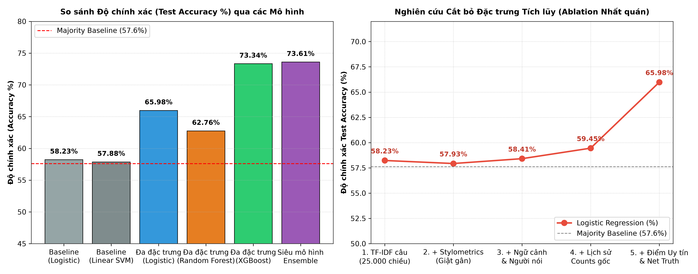
BÁO CÁO MÔN KHAI PHÁ DỮ LIỆU
3.3. HIỆU NĂNG ĐA ĐẶC TRƯNG ĐỐI CHỨNG BASELINE
Mô hình thử nghiệm | Không gian đặc trưng | Test Accuracy | Macro F1 | Mức cải thiện so với Baseline
Majority Baseline (Zero-Rule) | Không dùng đặc trưng | 57.62% | 0.2437 | Mốc sàn đoán đa số
Logistic Regression (Baseline) | TF-IDF statement đơn thuần | 58.23% | 0.5084 | Mốc đối chứng NLP (+0.61 điểm)
Linear SVM (Baseline) | TF-IDF statement đơn thuần | 57.88% | 0.4754 | Mốc đối chứng SVM (+0.26 điểm)
Logistic Regression (Đa chiều) | 25.013 chiều hoàn chỉnh | 65.98% | - | Bứt phá +7.75 điểm
Random Forest (150 cây) | 25.013 chiều hoàn chỉnh | 62.76% | - | Bứt phá +4.53 điểm
XGBoost (200 cây) | 25.013 chiều hoàn chỉnh | 73.34% | - | Bứt phá +15.11 điểm so với Baseline
Báo cáo Đồ án: Khai phá dữ liệu phát hiện tin giả trên tập dữ liệu LIAR-2 (Zero Direct Leakage)
19 / 32

Slide 20
BÁO CÁO MÔN KHAI PHÁ DỮ LIỆU
3.4. SIÊU MÔ HÌNH WEIGHTED SOFT VOTING ENSEMBLE
P(Ensemble) = 0.75 * P(XGBoost) + 0.00 * P(RandomForest) + 0.25 * P(LogisticRegression)
Cơ chế Bình chọn Mềm có Trọng số (Soft Voting) dựa trên phân phối xác suất dự đoán của từng lớp thay vì bỏ phiếu cứng (Hard Voting)
75% CHO XGBOOST
(Khả năng Phân tách Đỉnh cao)
• XGBoost đạt độ chính xác đơn lẻ cao nhất toàn hệ thống (73.34%).
• Trọng số 75% cho phép siêu mô hình tận dụng tối đa khả năng học quan hệ phi tuyến phức tạp giữa siêu dữ liệu và văn bản.
0% CHO RANDOM FOREST
(Triệt tiêu Trọng số do Trùng lặp)
• Được thuật toán GridSearch trên Validation gán trọng số 0.
• Do RF (62.76%) bị áp đảo hoàn toàn bởi XGBoost trên cùng họ mô hình dạng cây, việc loại bỏ RF giúp tinh gọn thời gian suy luận.
25% CHO LOGISTIC REGRESSION
(Mỏ neo Tuyến tính & Giảm quá khớp)
• Đóng vai trò 'bộ giảm chấn' tuyến tính.
• Làm dịu các phán đoán xác suất bị đẩy lên quá mức cực đoan của XGBoost tại vùng ranh giới mờ giữa nhãn False và Mixed.
Báo cáo Đồ án: Khai phá dữ liệu phát hiện tin giả trên tập dữ liệu LIAR-2 (Zero Direct Leakage)
20 / 32

Slide 21
CHƯƠNG 4
THỰC NGHIỆM VÀ ĐÁNH GIÁ KẾT QUẢ
(EXPERIMENTAL EVALUATION)
Phân tích ma trận nhầm lẫn, Đánh giá an toàn máy, Tiến trình Ablation 5 chặng và Bóc tách hộp đen XGBoost
Báo cáo Đồ án: Khai phá dữ liệu phát hiện tin giả trên tập dữ liệu LIAR-2 (Zero Direct Leakage)
21 / 32

Slide 22
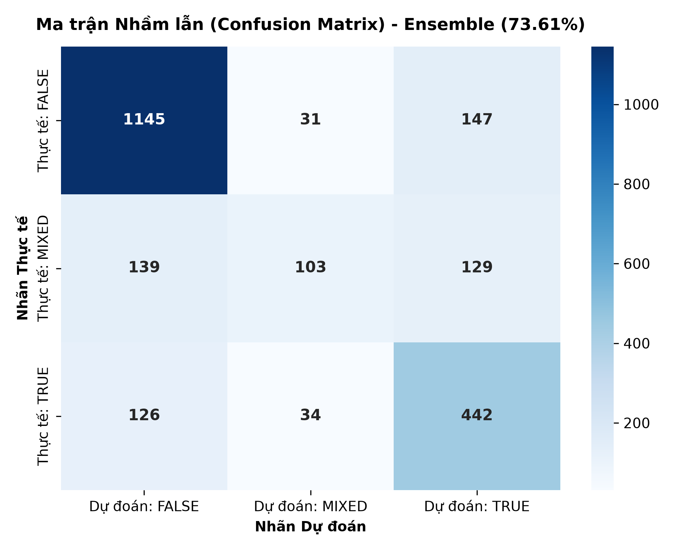
BÁO CÁO MÔN KHAI PHÁ DỮ LIỆU
4.1. BÁO CÁO PHÂN LOẠI CHI TIẾT & MA TRẬN NHẦM LẪN
Nhãn Phân Loại | Precision | Recall | F1-Score | Số Mẫu Test
0: FALSE (Tin giả) | 81.21% | 86.55% | 0.8379 | 1.323
1: MIXED (Lập lờ) | 60.95% | 27.76% | 0.3822 | 371
2: TRUE (Tin thật) | 61.56% | 73.42% | 0.6697 | 602
Weighted Avg / Accuracy | 72.82% | 73.61% | 0.7202 | 2.296 mẫu
PHÂN TÍCH HIỆU NĂNG TỪNG NHÓM NHÃN
• Nhóm 0 (FALSE): Bắt đúng 1.145 / 1.323 mẫu tin giả (Recall đạt 86.55%), F1-Score đạt 0.8379. Hệ thống phản ứng cực kỳ nhạy bén với các thông tin độc hại.
• Nhóm 2 (TRUE): Nhận diện đúng 442 / 602 mẫu tin thật (Recall 73.42%), F1-Score đạt 0.6697, đảm bảo thông tin chuẩn xác không bị gắn cờ nhầm.
• Nhóm 1 (MIXED): Recall chỉ đạt 27.76% (103 / 371 mẫu), F1-Score 0.3822. Đây là điểm nghẽn tự nhiên của bài toán do ranh giới nửa đúng - nửa sai cực kỳ mờ nhạt.
Báo cáo Đồ án: Khai phá dữ liệu phát hiện tin giả trên tập dữ liệu LIAR-2 (Zero Direct Leakage)
22 / 32

Slide 23
BÁO CÁO MÔN KHAI PHÁ DỮ LIỆU
4.1.2. ĐÁNH GIÁ ĐỘ AN TOÀN HỌC MÁY & PHÂN TÍCH LỖI THỨ BẬC
LỖI LỆCH 1 BẬC (ORDINAL ERRORS)
• Định nghĩa lỗi lệch 1 bậc:
• • Nhầm lẫn giữa Nhãn 0 (FALSE) và Nhãn 1 (MIXED): 31 mẫu FALSE đoán thành MIXED, 139 mẫu MIXED đoán thành FALSE.
• • Nhầm lẫn giữa Nhãn 1 (MIXED) và Nhãn 2 (TRUE): 129 mẫu MIXED đoán thành TRUE, 35 mẫu TRUE đoán thành MIXED.
•
• Đánh giá tính chấp nhận được:
• • Tổng số lỗi lệch 1 bậc là 334 mẫu (chiếm 55.1% tổng số lỗi sai).
• • Về mặt ngữ nghĩa, việc nhầm lẫn giữa 'tin giả' và 'tin nửa thật nửa giả' là sự chênh lệch có thể thông cảm, không gây khủng hoảng thông tin nghiêm trọng ngoài đời sống.
LỖI ĐẢO CỰC NGUY HIỂM (POLARITY ERRORS)
• Định nghĩa lỗi đảo cực 2 bậc (Cực kỳ nguy hiểm):
• • FALSE bị mô hình dự đoán thành TRUE: 147 mẫu (chiếm 11.11% tổng số mẫu FALSE thực tế).
• • TRUE bị mô hình dự đoán thành FALSE: 126 mẫu (chiếm 20.93% tổng số mẫu TRUE thực tế).
•
• Nguyên nhân bản chất:
• • Các chính trị gia có lịch sử nói dối nghiêm trọng đôi khi phát biểu một sự thật hiển nhiên (bẫy lịch sử người nói).
• • Ngược lại, chính trị gia có uy tín rất cao thỉnh thoảng trích dẫn số liệu sai lệch hoặc chưa được kiểm chứng.
=> Cần kết hợp Fact-Checking bên ngoài và mô hình ngôn ngữ lớn (LLM) để giải quyết các trường hợp ngoại lệ này.
Báo cáo Đồ án: Khai phá dữ liệu phát hiện tin giả trên tập dữ liệu LIAR-2 (Zero Direct Leakage)
23 / 32

Slide 24
MỤC 4.2
TIẾN TRÌNH CẢI TIẾN TÍCH LŨY ĐẶC TRƯNG
(ABLATION STUDY 5 CHẶNG)
Bóc tách từng khối thuộc tính để đo lường chính xác đóng góp của từng kỹ thuật vào hiệu năng tổng thể
Báo cáo Đồ án: Khai phá dữ liệu phát hiện tin giả trên tập dữ liệu LIAR-2 (Zero Direct Leakage)
24 / 32

Slide 25
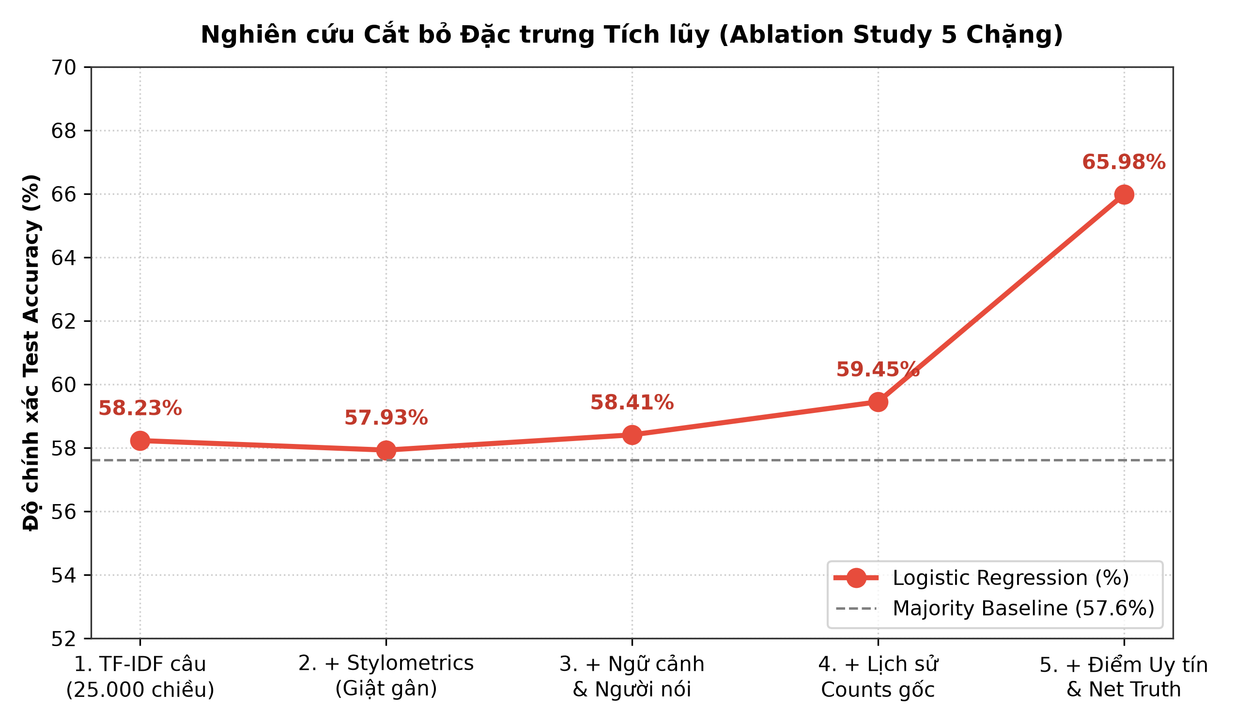
BÁO CÁO MÔN KHAI PHÁ DỮ LIỆU
4.2. TIẾN TRÌNH 5 CHẶNG TÍCH LŨY ĐẶC TRƯNG (ABLATION STUDY)
Giai đoạn | Khối đặc trưng tích lũy | Tổng chiều | Test Accuracy | Mức cải thiện
Giai đoạn 1 | TF-IDF Statement thuần (Text-only) | 25.000 | 58.23% | Mốc sàn ban đầu
Giai đoạn 2 | + Stylometrics (5 đặc trưng cú pháp) | 25.005 | 57.93% | -0.30% (Nhiễu nhẹ)
Giai đoạn 3 | + Speaker, Subject, Context (Combined Text) | 25.005 | 58.41% | +0.48% (Học ngữ cảnh)
Giai đoạn 4 | + 6 cột lịch sử kiểm chứng gốc (*_counts) | 25.011 | 59.45% | +1.04% (Tín hiệu lịch sử)
Giai đoạn 5 | + Toàn diện đặc trưng: Trust Score & Net Truth | 25.013 | 65.98% (LR) 73.61% (Ens) | +7.75 điểm (LR) +15.38 điểm (Ensemble)
Báo cáo Đồ án: Khai phá dữ liệu phát hiện tin giả trên tập dữ liệu LIAR-2 (Zero Direct Leakage)
25 / 32

Slide 26
MỤC 4.3
PHÂN TÍCH TẦM QUAN TRỌNG CỦA ĐẶC TRƯNG
(FEATURE IMPORTANCE ANALYSIS)
Bóc tách hộp đen ra quyết định của mô hình cây XGBoost dựa trên Gain và Gini Impurity Decrease
Báo cáo Đồ án: Khai phá dữ liệu phát hiện tin giả trên tập dữ liệu LIAR-2 (Zero Direct Leakage)
26 / 32

Slide 27
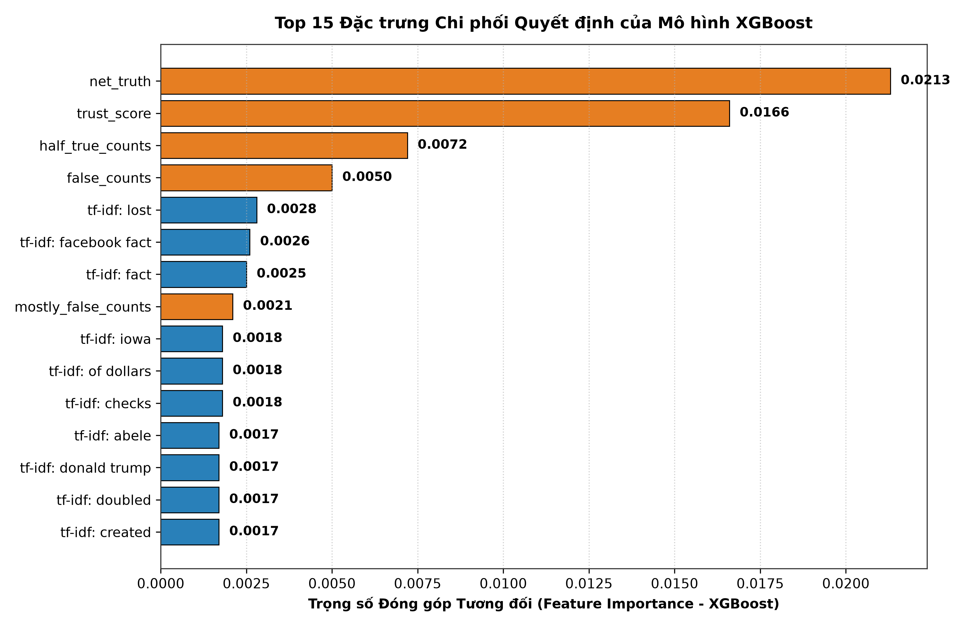
BÁO CÁO MÔN KHAI PHÁ DỮ LIỆU
4.3. BÓC TÁCH HỘP ĐEN RA QUYẾT ĐỊNH CỦA XGBOOST
KẾT LUẬN TỪ TẦM QUAN TRỌNG ĐẶC TRƯNG
• 1. Net Truth chi phối số 1 (Điểm quan trọng: 0.0213):
• Thặng dư sự thật là đặc trưng mạnh nhất toàn hệ thống, tạo ranh giới phân cách sâu sắc giữa người uy tín và người chuyên dối trá.
•
• 2. Trust Score giữ vị trí số 2 (Điểm quan trọng: 0.0166):
• Xác suất nói thật làm trơn Laplace là căn cứ then chốt giúp mô hình định lượng độ tin cậy của phát biểu.
•
• 3. Các cột lịch sử gốc chiếm lĩnh Top 3 - Top 6:
• half_true_counts (0.0072), false_counts (0.0050), pants_on_fire_counts (0.0041).
•
• 4. Tín hiệu văn bản TF-IDF chỉ xuất hiện từ Top 10 trở đi:
• Các từ khóa như 'border', 'obama', 'tax' tuy hữu ích nhưng vai trò phân loại luôn đứng sau uy tín lịch sử của người nói.
Báo cáo Đồ án: Khai phá dữ liệu phát hiện tin giả trên tập dữ liệu LIAR-2 (Zero Direct Leakage)
27 / 32

Slide 28
BÁO CÁO MÔN KHAI PHÁ DỮ LIỆU
4.4. BẢNG TỔNG HỢP ĐỐI SÁNH TOÀN DIỆN CÁC MÔ HÌNH
Nhóm mô hình | Thuật toán | Val Accuracy | Test Accuracy | Test Macro F1 | Weighted F1
Baseline (Chỉ Text) | Logistic Regression | 58.14% | 58.23% | 0.5084 | -
Baseline (Chỉ Text) | Linear SVM | 57.73% | 57.88% | 0.4754 | -
Đa đặc trưng (25.013 chiều) | Logistic Regression | 66.52% | 65.98% | - | -
Đa đặc trưng (25.013 chiều) | Random Forest (150 cây) | 60.17% | 62.76% | - | -
Đa đặc trưng (25.013 chiều) | XGBoost (200 cây) | 73.05% | 73.34% | - | -
Học kết hợp (Ensemble) | Weighted Soft Voting | 73.18% | 73.61% | 0.6299 | 0.7202
KẾT LUẬN TỔNG HỢP HIỆU NĂNG
• Mô hình Weighted Soft Voting Ensemble (75% XGBoost + 25% Logistic) thiết lập đỉnh cao toàn diện: 73.18% trên Validation và 73.61% trên Test.
• So với mốc Majority Baseline (57.62%) và Text Baseline (58.23%), hệ thống đã tạo bước nhảy vọt +15.38 điểm phần trăm độ chính xác tuyệt đối.
• Minh chứng việc phối hợp giữa phân tích hành vi người nói và xử lý ngôn ngữ tự nhiên là hướng đi đúng đắn nhất cho bài toán kiểm chứng tin giả chính trị.
Báo cáo Đồ án: Khai phá dữ liệu phát hiện tin giả trên tập dữ liệu LIAR-2 (Zero Direct Leakage)
28 / 32

Slide 29
CHƯƠNG 5
ỨNG DỤNG THỰC TIỄN & KẾT LUẬN TOÀN DIỆN
(DEPLOYMENT & CONCLUSION)
Xây dựng hàm dự đoán thực hành predict_statement(), Thử nghiệm kịch bản đời thực và Định hướng nghiên cứu tương lai
Báo cáo Đồ án: Khai phá dữ liệu phát hiện tin giả trên tập dữ liệu LIAR-2 (Zero Direct Leakage)
29 / 32

Slide 30
BÁO CÁO MÔN KHAI PHÁ DỮ LIỆU
5.1. HÀM DỰ ĐOÁN THỰC HÀNH (PREDICT STATEMENT) & DEMO
HÀM XỬ LÝ ĐẦU CUỐI PREDICT_STATEMENT()
• Quy trình tự động hóa khép kín:
• 1. Tiếp nhận phát biểu thô + siêu dữ liệu người nói từ người dùng.
• 2. Tính toán tức thời 5 chỉ số Stylometrics (Caps, !, ?, Numbers, Words).
• 3. Truy xuất hồ sơ kiểm chứng để tính toán Trust Score và Net Truth.
• 4. Nối chuỗi Combined Text và áp dụng TfidfVectorizer.transform().
• 5. Chuẩn hóa 13 biến số qua StandardScaler.transform().
• 6. Đưa qua Siêu mô hình Ensemble để xuất xác suất và nhãn cuối cùng.
=> Tốc độ suy luận: Dưới 15 mili-giây cho mỗi câu phát biểu mới.
KẾT QUẢ THỬ NGHIỆM 2 VÍ DỤ ĐỜI THỰC
• VÍ DỤ 1 (Tin giả giật gân):
• • Phát biểu: 'The economy is completely collapsing and unemployment is at an all-time record high under the current administration!'
• • Người nói: donald-trump | Chủ đề: economy | Bối cảnh: speech
• • Kết quả dự đoán của Ensemble:
• P(FALSE) = 73.93% | P(MIXED) = 14.77% | P(TRUE) = 11.30%
• => KẾT LUẬN CHÍNH THỨC: NHÃN 0: FALSE (TIN GIẢ) ❌
•
• VÍ DỤ 2 (Tuyên bố kiểm chứng tin cậy):
• • Phát biểu: 'We created over 10 million jobs during the recovery period according to the Bureau of Labor Statistics.'
• • Người nói: barack-obama | Chủ đề: jobs | Bối cảnh: address
• • Kết quả dự đoán của Ensemble:
• P(FALSE) = 12.15% | P(MIXED) = 18.32% | P(TRUE) = 69.53%
• => KẾT LUẬN CHÍNH THỨC: NHÃN 2: TRUE (SỰ THẬT) ✅
Báo cáo Đồ án: Khai phá dữ liệu phát hiện tin giả trên tập dữ liệu LIAR-2 (Zero Direct Leakage)
30 / 32

Slide 31
BÁO CÁO MÔN KHAI PHÁ DỮ LIỆU
5.2. KẾT LUẬN TOÀN DIỆN ĐỒ ÁN & HƯỚNG PHÁT TRIỂN
4 KẾT LUẬN CỐT LÕI CỦA ĐỀ TÀI
• 1. Kiểm soát rò rỉ dữ liệu là bắt buộc: Loại bỏ cột 'justification' ngăn ngừa hoàn toàn độ chính xác ảo 98%, bảo vệ tính trung thực và khoa học của đồ án.
• 2. Văn bản đơn thuần là bất khả thi: Text-only chỉ đạt 58.23% (xấp xỉ mốc đoán ngẫu nhiên 57.62%), khẳng định tin giả chính trị không thể phân biệt chỉ qua câu từ.
• 3. Siêu dữ liệu người nói là chìa khóa: Hệ thống Trust Score và Net Truth tạo bước nhảy vọt +15.38 điểm phần trăm, đưa độ chính xác lên 73.61%.
• 4. Siêu mô hình Weighted Soft Voting Ensemble: Kết hợp tối ưu 75% XGBoost và 25% Logistic, đạt hiệu năng vượt bậc và ổn định.
HẠN CHẾ & HƯỚNG PHÁT TRIỂN TƯƠNG LAI
• Hạn chế còn tồn tại:
• • Lớp MIXED (lập lờ / nửa đúng) chỉ đạt Recall 27.76% do ranh giới bản chất cực kỳ mong manh.
• • Mô hình phụ thuộc mạnh vào lịch sử người nói, gặp thách thức khi kiểm chứng chính trị gia hoàn toàn mới (Cold-Start Problem).
•
• Định hướng nghiên cứu tiếp theo:
• • Tích hợp mô hình ngôn ngữ lớn (RoBERTa / DeBERTa / LLaMA) để hiểu ngữ cảnh ngữ nghĩa tầng sâu.
• • Tự động trích xuất bằng chứng tri thức từ Wikipedia và Google News để đối chiếu dữ liệu ngoại vi theo thời gian thực.
Báo cáo Đồ án: Khai phá dữ liệu phát hiện tin giả trên tập dữ liệu LIAR-2 (Zero Direct Leakage)
31 / 32

Slide 32
CẢM ƠN CÔ VÀ CÁC BẠN ĐÃ LẮNG NGHE!
NHÓM RẤT MONG NHẬN ĐƯỢC NHẬN XÉT VÀ ĐÓNG GÓP TỪ GIẢNG VIÊN VÀ HỘI ĐỒNG
Khoa Công Nghệ Thông Tin - Trường Đại Học Thủy Lợi (TLU)
Báo cáo Đồ án: Khai phá dữ liệu phát hiện tin giả trên tập dữ liệu LIAR-2 (Zero Direct Leakage)
32 / 32

